Slide 1
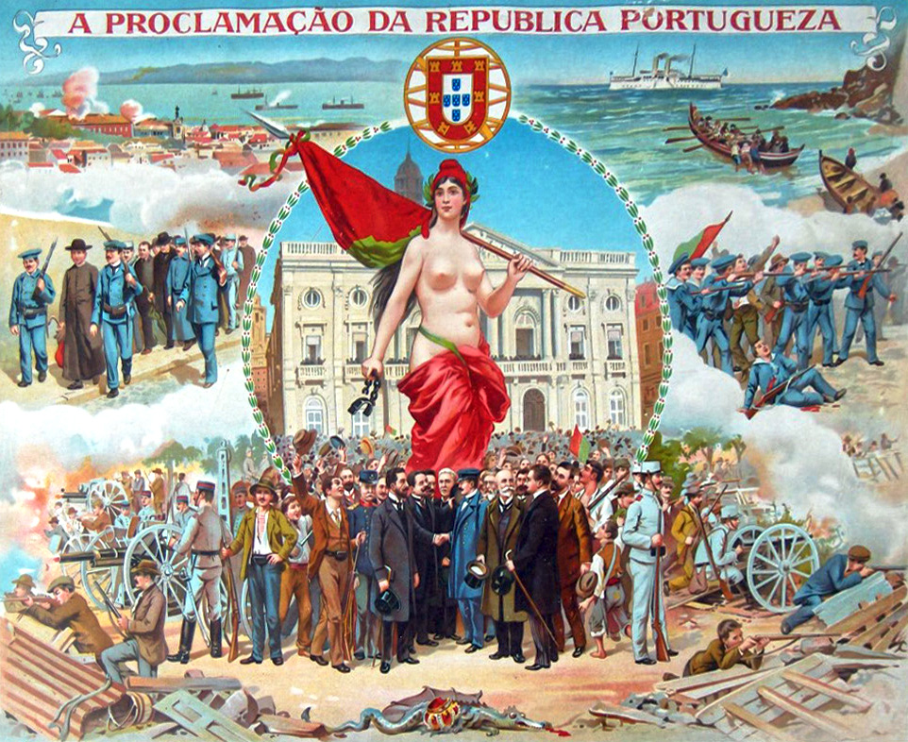
Da Revolução Republicana de 1910 à Ditadura Militar de 1926

Slide 2
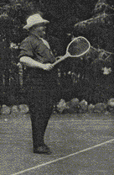
Como se encontrava Portugal no final do século XIX?
Uma sessão no Parlamento
Quem não viu uma sessão [no Parlamento]? Aí o sussurro, o barulho, a confusão são perpétuos. Vota-se sem saber o que se discutiu e continua-se a conversar.
As questões pessoais estão constantemente na ordem do dia. Insultam-se os partidos contrários. (…) E das galerias o público assiste ao espetáculo, melhor diríamos, ao escândalo.
Ramalho Ortigão e Eça de Queirós, As Farpas, 1872

Slide 3
Estado de Portugal:
balança comercial negativa – importações superiores às exportações – e enorme dívida ao estrangeiro;
profunda divisão entre ricos – alta burguesia – e pobres – pequenos agricultores e operários;
descrença na monarquia, devido às elevadas despesas do rei e da família real e ao facto de os políticos não conseguirem resolver os problemas do país.

Slide 4
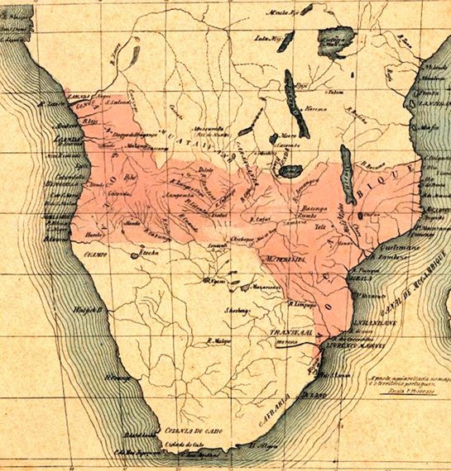
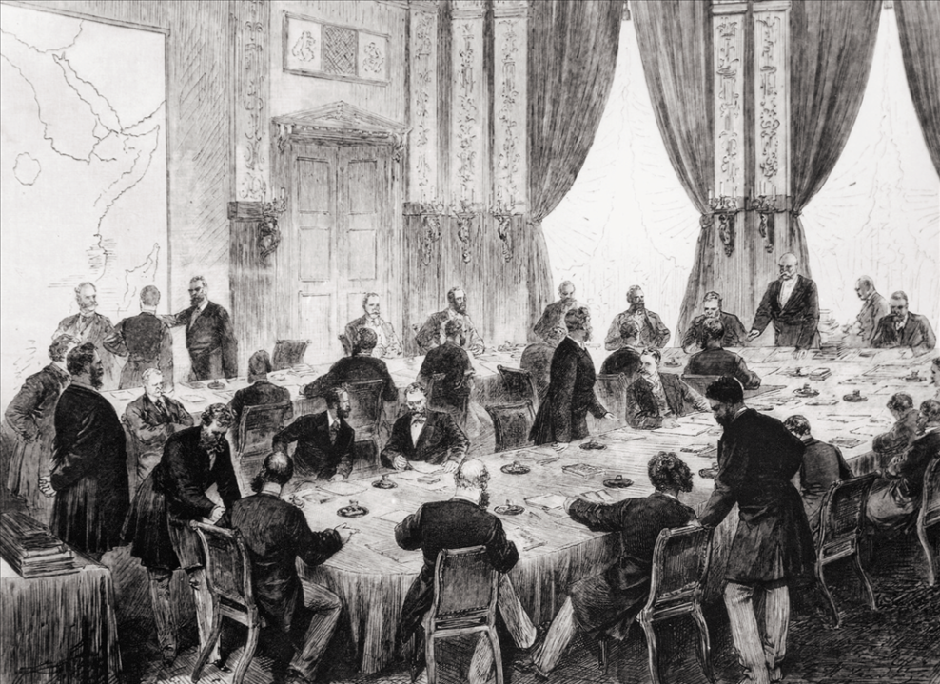
Que acontecimentos contribuíram para a queda
da monarquia?
Disputa de alguns países europeus pelos territórios africanos: pretendiam obter matérias-primas como o ouro, o café e o algodão. Assim:
na Conferência de Berlim (1884-85), decidiu-se que os territórios africanos seriam dos países europeus que os ocupassem efetivamente;
surgiu o projeto do Mapa Cor-de-Rosa, em que Portugal reclamava a posse dos territórios entre Angola e Moçambique;
como os interesses portugueses e britânicos colidiam, o Reino Unido enviou um ultimato exigindo a retirada imediata das forças militares portuguesas: o Ultimato inglês.
O Ultimato inglês
O Governo de Sua Majestade não pode aceitar como satisfatórias ou suficientes as seguranças dadas pelo Governo português (…). Que se enviem ao governador de Moçambique instruções telegráficas imediatas, para que todas e quaisquer forças militares portuguesas (…) se retirem.
Memorando da delegação britânica,
11 de janeiro de 1890 (adaptado)

Slide 5
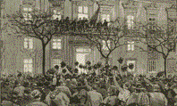
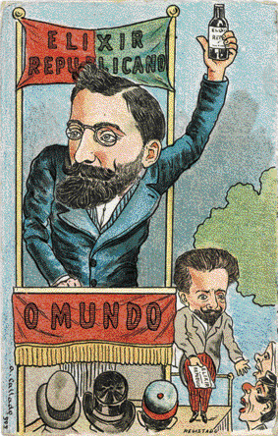
Que acontecimentos contribuíram para a queda da monarquia?
1876 – Fundação do Partido Republicano.
1890 – «A Portuguesa», hino que demonstrava o desagrado dos Portugueses em relação ao Ultimato inglês.
1891 – Revolta republicana de 31 de janeiro, na cidade do Porto.
«A Portuguesa»
Heróis do mar, nobre povo,
Nação valente, imortal,
Levantai hoje de novo
O esplendor de Portugal!
Entre as brumas da memória,
Oh pátria sente-se a voz
Dos teus egrégios avós,
Que há de guiar-te à vitória!
Às armas, às armas!
Sobre a terra, sobre o mar,
Às armas, às armas!
Pela Pátria lutar!
Contra os Bretões! marchar, marchar!
Música de Alfredo Keil e letra de Lopes de Mendonça, 1890

Slide 6
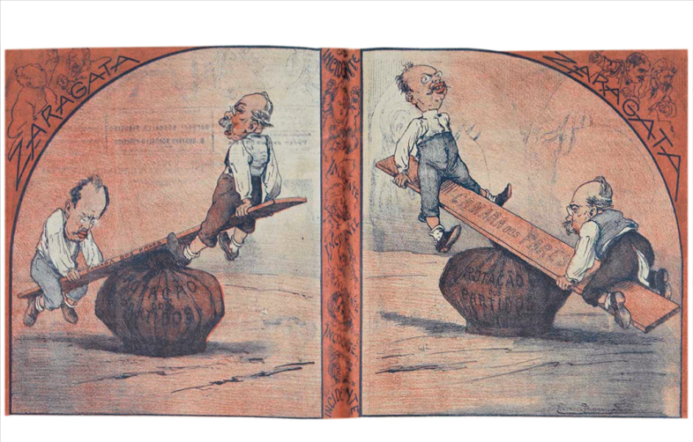
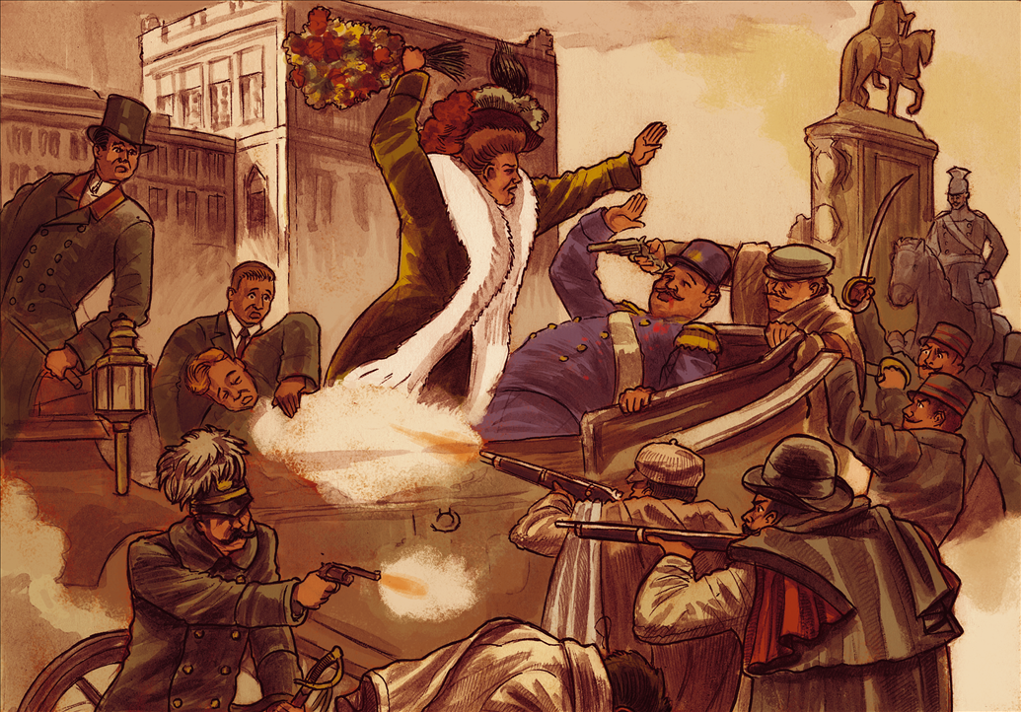
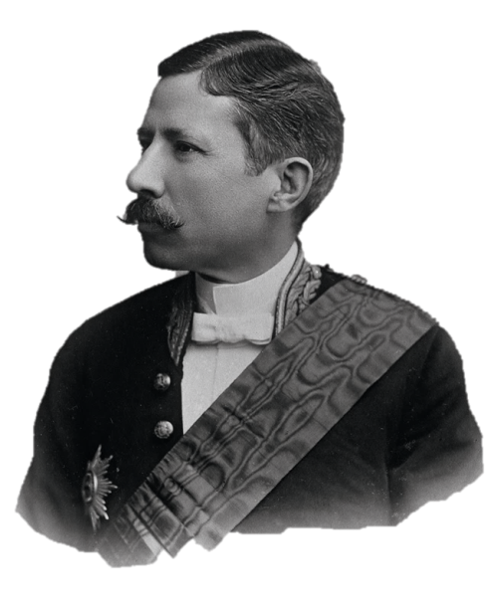
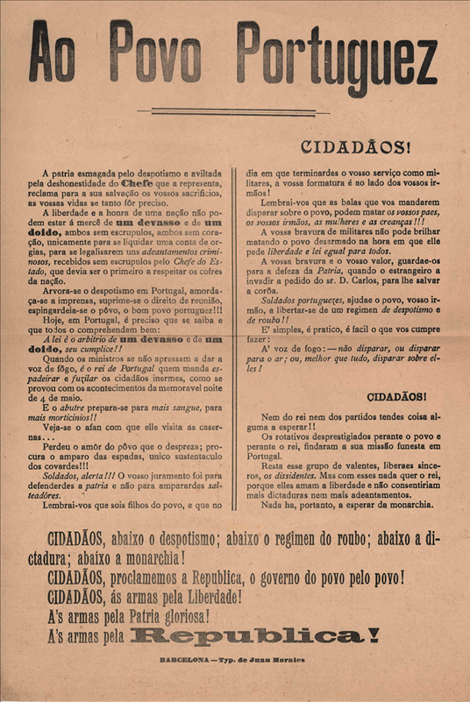
Que acontecimentos contribuíram para a queda da monarquia?
1903 e 1906 – Grande instabilidade política, greves e manifestações.
1906 e 1908 – Governo de João Franco autoritário e repressivo (suspensão do Parlamento, perseguição a quem criticasse as medidas governativas e suspensão dos jornais, limitando a liberdade de expressão).
1908 – Regicídio do rei D. Carlos e assassínio do príncipe herdeiro D. Luís Filipe.

Slide 7
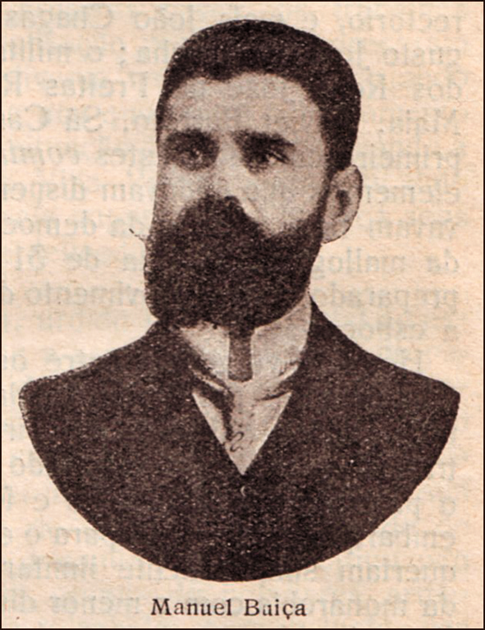
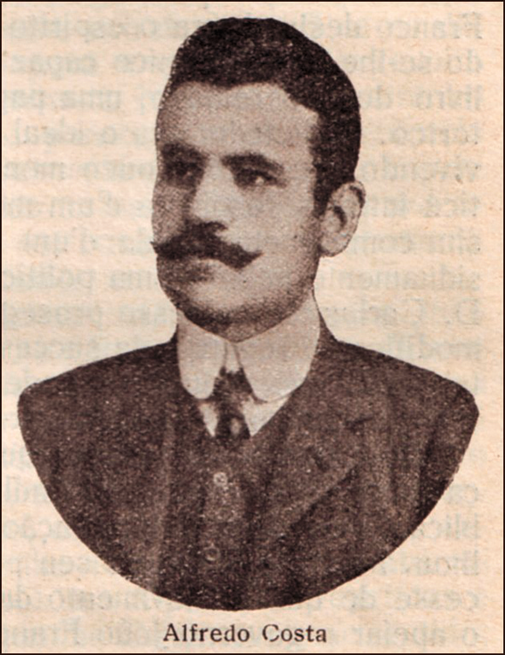
Sabes quem são?
No dia 1 de fevereiro de 1908, a família real, regressando de Vila Viçosa, chegou ao Terreiro do Paço, em Lisboa. Tomou um landau (carruagem aberta) a caminho do Palácio das Necessidades.
Manuel Buíça e Alfredo Costa – cujos retratos vês em cima – foram os assassinos que dispararam, de forma mortal, sobre o rei D. Carlos e o príncipe herdeiro D. Luís Filipe. Alfredo Costa disparou dois tiros de revólver nas costas de D. Carlos e Manuel Buíça disparou sobre o príncipe.

Slide 8
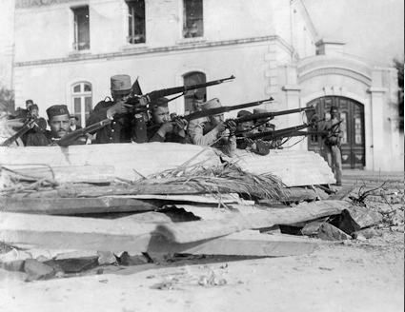
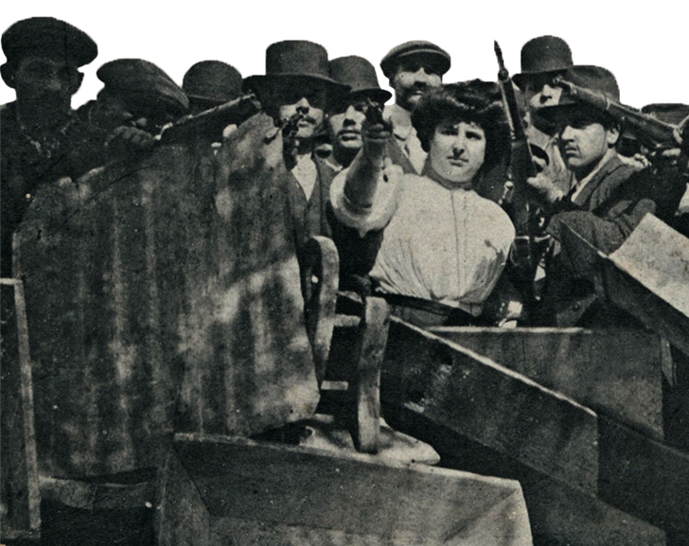
Que regime venceu: Monarquia ou República?
28 de agosto de 1910 | São eleitos 14 deputados republicanos para o Parlamento (o dobro dos anteriores)
25 de setembro de 1910 | O diretório do Partido Republicano Português deu luz verde à revolta, nomeando Cândido dos Reis comandante-chefe
29 de setembro de 1910 | Aconteceu a reunião que definiu o movimento revolucionário, com a presença da Maçonaria, da Carbonária e do Partido Republicano
3 de outubro de 1910 | Assassínio de Miguel Bombarda, dirigente do Partido Republicano, que tinha a função de distribuir armas aos grupos civis. Pensou-se adiar o plano, mas Cândido dos Reis decidiu avançar
4 de outubro de 1910 | Na madrugada, militares republicanos e populares pegaram em armas e dirigiram-se para a Rotunda da Avenida da Liberdade, comandados por Machado dos Santos
5 de outubro de 1910 | A revolução republicana saiu vitoriosa e foi proclamada a República da varanda da Câmara Municipal de Lisboa por José Relvas

Slide 9
Quais foram as mudanças da Monarquia para a República?
Monarquia |  | República
Rei | Chefe de Estado | Presidente da República
Sucessão hereditária | Mandato | Escolhido pelos deputados no Parlamento que eram eleitos pelos cidadãos eleitores
Vitalício | Duração do mandato | 4 anos

Slide 10

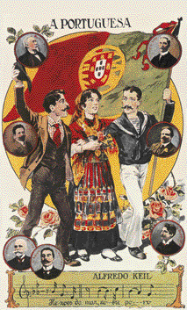
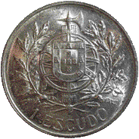
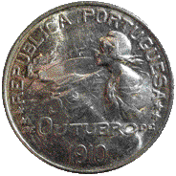
Quais eram os novos símbolos da República Portuguesa?
A Portuguesa
Hino «A Portuguesa».
Bandeira nacional portuguesa.
O escudo, a nova moeda a partir de 1910.

Slide 11
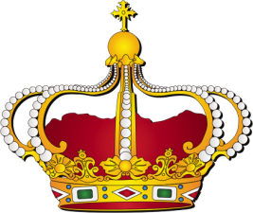
Que mudanças estão presentes na Constituição de 1911?
Poder legislativo |  | Poder moderador / executivo |  | Poder executivo |  | Poder judicial
Deputados nas Cortes |  | Rei |  | Ministros |  | Juízes
Fazem as leis |  | Governam aplicando as leis |  |  |  | Julgam quem não cumpre as leis

Slide 12
Que mudanças estão presentes na Constituição de 1911?
Poder legislativo |  | Poder executivo |  |  |  | Poder judicial
Parlamento |  | Presidente da República |  | Governo |  | Tribunais
Fazem as leis |  | Governam aplicando as leis |  |  |  | Julgam quem não cumpre as leis
elege
escolhe
Constituição de 1911:
separação dos poderes (legislativo, executivo e judicial);
poder legislativo entregue ao Parlamento;
deputados do Parlamento eleitos pelos cidadãos eleitores (homens com mais de 21 anos e chefes de família há mais de um ano);
poder executivo exercido pelo Presidente da República e pelo Governo;
poder judicial atribuído aos juízes nos tribunais.

Slide 13
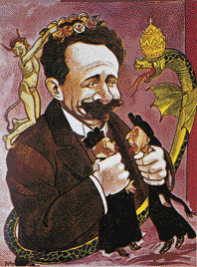
Que medidas foram tomadas pelos governos republicanos?
Fim dos privilégios e títulos;
Lei da Separação do Estado e das Igrejas (poder de escolher a religião);
Passagem dos bens da Igreja para o Estado;
Passagem para o Estado dos registos de nascimento, casamento e morte;
Regulação e respeito pela liberdade de imprensa.
A liberdade de imprensa
Art. 1.º Regula-se pelas disposições deste decreto o direito de expressão do pensamento pela imprensa, cujo exercício é livre, independente de (…) censura ou autorização prévia, entendendo-se por imprensa periódica quaisquer publicações que não tratem exclusivamente de assuntos científicos, literários, artísticos ou religiosos, cuja distribuição se faça em períodos determinados de tempo (…).
Lei da imprensa, 28 de outubro de 1910

Slide 14
Que medidas foram tomadas pelos governos republicanos?
Reformas no ensino infantil, primário, secundário e universitário;
Reformas no trabalho: direito à greve; direito a descanso semanal; fixação de um horário de trabalho de 8 horas diárias e 48 horas semanais; seguro para acidentes de trabalho, doença, invalidez e velhice;
Criação de sindicatos que lutam pela melhoria das condições de trabalho dos operários.
1910 | Direito à greve
1911 | Direito ao descanso semanal obrigatório
1919 | Limite de 8 horas de trabalho diário e 48 horas de trabalho semanal
 | Seguro obrigatório contra acidentes no trabalho, doença ou velhice
Taxa de analfabetismo portuguesa.
Principais leis do trabalho.

Slide 15
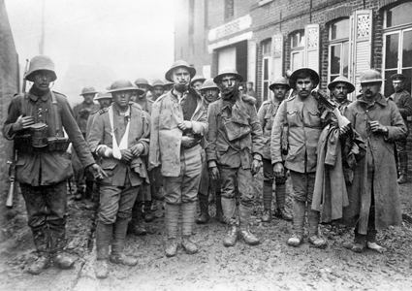
Que consequências teve a
I Guerra Mundial para Portugal?
1914-1918 – I Guerra Mundial
1916 – Portugal, a pedido do Reino Unido, apreendeu os navios alemães que se encontravam nos portos portugueses. A Alemanha declara guerra a Portugal.
1917 – Portugal envia militares para França.
Portugal teve muitas despesas com a I Guerra Mundial,
agravando as finanças do país.
Anos | Despesa (em contos)
1915-1916 | 30 000
1916-1917 | 75 000
1917-1918 | 150 000
1918-1919 | 100 000

Slide 16
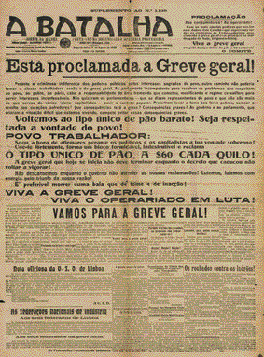
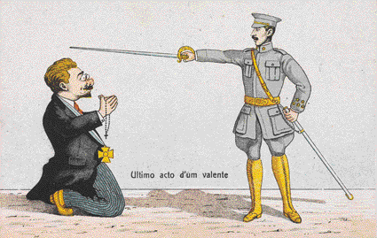
Que desafios políticos enfrentou a Primeira República?
Constante instabilidade política;
Várias tentativas de derrube da República.
A instabilidade não permitia que as reformas necessárias se concretizassem:
o desrespeito pelos direitos dos trabalhadores aumentava a força dos sindicatos;
o custo de vida era alto, com o aumento constante dos produtos e dos
impostos;
o desemprego era muito elevado,
o que provocava pobreza da
população.
Tudo isto fazia aumentar a insegurança
e o descontentamento dos Portugueses.

Slide 17
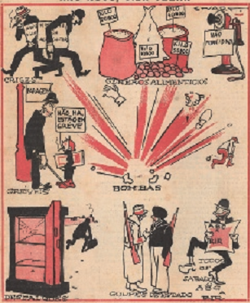
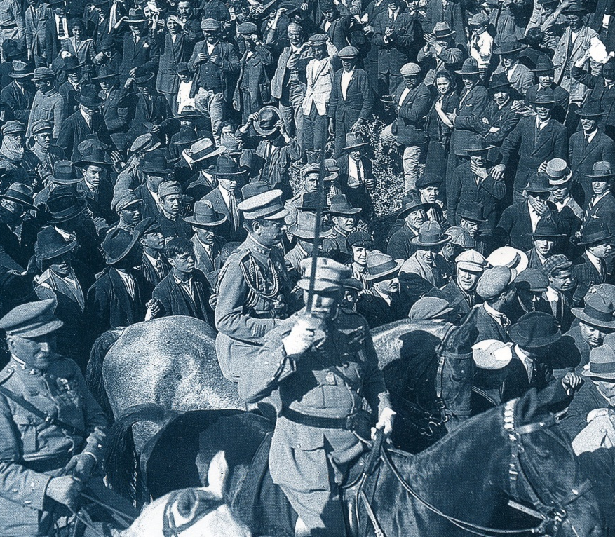
Como se resolveram os problemas de Portugal?
Primeira República – o país estava fragilizado, em crise permanente, com grande instabilidade política.
Golpe militar de 28 de maio de 1926, comandado pelo General Gomes da Costa.
Fim da Primeira República
Ditadura Militar

Slide 18
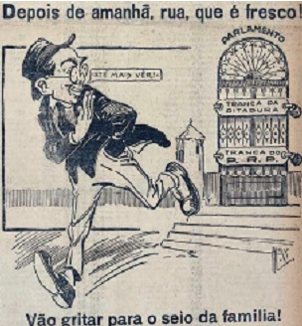
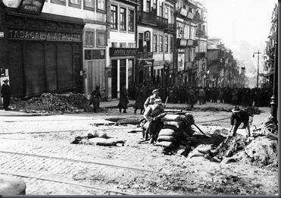
Que medidas foram tomadas com a Ditadura Militar?
O Parlamento foi encerrado;
Os partidos políticos e as eleições deixaram de existir;
Os ministros passaram a ser escolhidos pelos militares;
As greves e manifestações foram proibidas;
A imprensa passou a ser censurada.
Manteve-se a instabilidade política, as revoltas e as finanças continuavam fragilizadas.
Ditadura Militar
1926 a 1933

Slide 19
Crise económica e política
Mapa Cor-de-Rosa e Ultimato inglês
Crescimento do Partido Republicano e revolta de 31 de janeiro de 1891
Ditadura de João Franco
Regicídio
Proclamação da República
5 de outubro de 1910
Primeira República (1910-1926)
Novos símbolos nacionais: bandeira, hino nacional e moeda

Slide 20
Constituição de 1911
• Separação dos poderes
Legislativo – Parlamento (faz as leis)
Executivo – Governo e Presidente da República (executam as leis)
Judicial – Juízes (cumprem as leis)
• Direito de voto
Homens com mais de 21 anos, que fossem chefes de família há mais de um ano e que soubessem ler e escrever
Medidas republicanas
• Sociais
Lei da Separação do Estado e das Igrejas
Registo civil obrigatório
• Trabalho
Direito à greve
Direito ao descanso semanal
Horário diário de trabalho de 8 horas e 48 horas semanais
Seguro de trabalho, doença, invalidez e velhice
• Ensino
Investimento em todos os níveis de ensino, desde o infantil até ao universitário
Instabilidade governativa
(8 presidentes da República e 45 governos)
Participação na
I Guerra Mundial
(muitas perdas de vidas
e despesas)
Crise económica
e social
(greves, manifestações, assaltos, atentados)
Revolta de 28 de maio de 1926
(general Gomes da Costa)
Ditadura Militar
Fim dos direitos e liberdades dos cidadãos
Fim da Primeira República

Slide 21
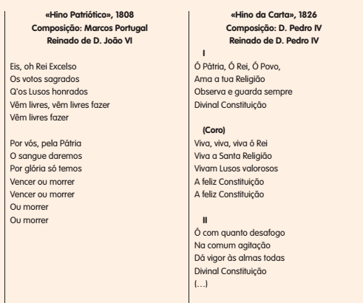

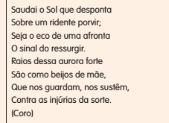

Os hinos
«Hino Patriótico», 1808
Composição: Marcos Portugal
Reinado de D. João VI
«Hino da Carta», 1826
Composição: D. Pedro IV
Reinado de D. Pedro IV
Hino «A Portuguesa», após 1910
Letra: Henrique Lopes de Mendonça
Música: Alfredo Keil
República Portuguesa

